Slide 1
Produção de Suportes Midiáticos para a Educação Meios Audiovisuais e Educação no Brasil: a TV e o vídeo
CCA0296 - Prof. Richard Romancini

Slide 2
A TV no Brasil e suas relações com a educação
• A televisão teve início no Brasil em 1950, com a TV Tupi. Nos anos seguintes foram criadas outras emissoras, como a TV Paulista (1952) e a TV Record (1953).
• Roquette Pinto e Tude de Souza tentaram criar um emissora de TV educativa, em 1952. O projeto não teve êxito, aparentemente por razões políticas (Maciel, 2008).
• Pelo fato da cultura escolar apoiar-se no texto escrito, aliado à natureza da TV no Brasil (comercial e mais voltada ao entretenimento), pode-se entender, em parte, a desconfiança do campo educacional quanto ao meio (cf. Baccega, 2002).
• A despeito disto, uma série de projetos e propostas buscaram e ainda procuram aproximar a TV da educação.

Slide 3
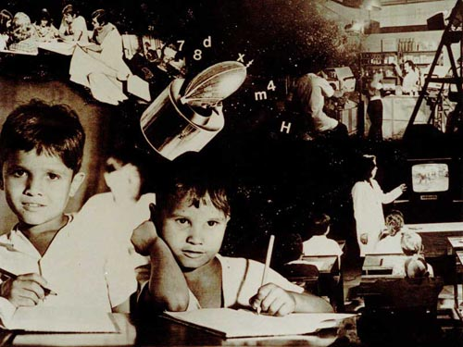
Projeto SACI (Satélite Avançado de Comunicações Interdisciplinares)
• Iniciativa de teleducação pioneira, conduzida pelo governo militar, sob a perspectiva da tecnologia educativa e da instrução programada, foi de 1967 (estudos iniciais) a 1976.
• Situa-se num contexto que destacava a necessidade de modernizar a educação, numa abordagem tecnocrática.
• Uma das fases do projeto tinha o nome de Experimento Educacional do Rio Grande do Norte (EXERN).
• Responsáveis diretos: o Instituto Nacional de Pesquisas Espaciais (INPE), a UFRN e a Secretaria de Educação do RN.
Fonte: imagem - Inpe

Slide 4
Fracasso do SACI
• Em linhas gerais, o projeto consistia numa formação de professores e a instrução para alunos do antigo curso primário, com o uso de material impresso e, dentro da lógica do projeto, conteúdo via TV e rádio por satélite.
• O projeto fracassou, por razões como:
a forma acrítica de empregar a tecnologia nos processos educativos, a supervalorização da racionalidade técnica, em detrimento da realidade social local, o desconhecimento dessa realidade, a imposição autoritária de uma programação, sem levar em consideração o sistema social a que se propunha atuar (Paiva, 2013, p. 291).
• É possível supor que o fracasso do projeto tenha freado o impulso tecnicista constante nas orientações dos órgãos da Educação do regime militar.

Slide 5
TVs Educativas
• O regime militar também estimulou a criação de TVs Educativas pelos estados, criando uma reserva para os canais educativos no sistema VHF.
• Vários canais foram criados e desenvolveram ações educativas, por vezes em parceria com emissoras comerciais.
• Este foi o caso de duas experiências pioneiras de telenovela educativa: Meu pedacinho de chão
(TV Cultura/Rede Globo, exibida entre 1972-73) e João da Silva (Fundação Centro Brasileiro de Televisão Educativa - TV Rio/Rede Globo, 1973-74). Esta articulava-se a um curso Supletivo, apoiado por material impresso, cuja certificação dependia do envio de uma prova à FCBTVE.
• Embora não tivessem objetivos de contestação ao regime, ambos os trabalhos sofreram problemas com a censura (Carvalho, 2012).
https://www.youtube.com/watch?v=wFXbBo0cXt0

Slide 6
TVs Educativas e programação infanto-juvenil
• Em parte pela menor preocupação com as questões mercadológicas, as TVs educativas desenvolveram programas por vezes inovadores, particularmente quando dirigidos a crianças e jovens.
• Desde o pioneiro Vila Sésamo (TV Cultura/Rede Globo, 1972-1977), que nacionalizou o formato dos EUA, a TV Cultura, com programas como Bambalalão (1977-90), Cocoricó (1996-) e Castelo Rá-Tim-Bum (1994-1997), acumulou um know how importante relacionado aos programas de entretenimento infantil com noções educativas.
https://www.youtube.com/watch?v=mk68nPzRXvo
https://www.youtube.com/watch?v=u7Xu_8euXKQ

Slide 7
TVs Educativas e aprendizagem informal
• Programas com qualidade similar, posteriormente, foram feitos para públicos juvenis, caso das séries Mundo da Lua (1991-92) e Pedro e Bianca (2012-).
• Esse tipo de conhecimento é valioso, em função das possibilidades de educação informal da TV. Como nota Fuenzalida (2002, p. 186):
O entretenimento televisivo constitui uma estrutura lúdico-dramática especial, de cujo interior às vezes obtemos um aprendizado útil para a nossa vida; esse aprendizado, a partir do meio audiovisual no lar, é alcançado menos pela via racional da análise conceitual e mais pela via afetiva do reconhecimento, com situações alusivas a nós [...]. Um aprendizado que não se produz de modo determinista, mas por uma identificação mais semiconsciente, um processo formativo que pode ser intensificado com a conversa familiar.
https://www.youtube.com/watch?v=Whv5rXQcK60

Slide 8
Telecursos
• A proposta de realizar aulas e cursos pela TV (os telecursos) teve início no Brasil em 1961, ano em que são realizados os telecursos Admissão pela TV (TV Cultura e SEE/SP), para o ingresso no ginásio, e curso da TV Rio voltado à alfabetização, sob a coordenação da SE da Guanabara. Ao longo da década de 1960 foram realizados outros cursos.
• Uma experiência inovadora foi o Madureza Ginasial (TV Cultura, 1969), que buscava evitar o esquema de simples aulas gravadas, e contou com a assessoria de professores da USP.
• Este curso influenciou o, paradigmático e existente até hoje, Telecurso 2º Grau (1979, no início, da TV Cultura e da Fundação Roberto Marinho), sendo que as “semelhanças passam pelos aspectos organizacionais do curso e também por sua forma de divulgação e interação com os outros setores da sociedade” (Oliveira, 2011, p. 135).
https://www.youtube.com/watch?v=QMm0Wew4xug

Slide 9
TV Escola: projeto e implementação
• A TV Escola é um programa concebido pelo MEC, e pela então Secretaria de Educação a Distância (SEED), com implementação pela redes locais. O governo Bolsonaro, aparentemente, cogita acabar com a iniciativa.
• Os objetivos básicos da proposta eram: oferecer formação continuada/em serviço (EAD) aos professores e dar acesso a recursos audiovisuais.
• Teve início em 1995/96, junto com o Programa de Apoio Tecnológico - PAT (distribuição de um kit composto por uma televisão, um videocassete, uma antena parabólica e uma caixa de fitas VHS às escolas).
• Seguiu a experiência do Programa Um Salto para o Futuro, produzido, desde 1991, pela Fundação Roquette Pinto (e depois integrado à TV Escola).

Slide 10
TV Escola: limites e problemas
• Como nota Belloni (2003), o programa está baseado numa concepção de “aprendizagem aberta” (formação autônoma e flexível), mais do que na EAD – o que tem o inconveniente de ser mais utilizado por aqueles que menos precisariam.
• A autora observa ainda que o programa exemplifica bem a diferenciação entre “inovação tecnológica” e a “inovação educativa”.
• No início, a “radical descentralização levou a uma inserção muito frágil do programa nas redes, já que não houve previamente acertos e articulações bem estabelecidas com as secretarias” (Draibe; Perez, 1999, p. 47).
• Outros problemas são a ausência de recursos humanos nas escolas, a falta de tempo do professor para formação e questões técnicas quanto ao equipamento.
https://www.youtube.com/watch?v=p3iWbGocN_s

Slide 11
TV Escola: produção local e formação docente
• Apesar dos problemas, tem o importante papel de demandar conteúdos educativos locais (embora a grade seja composta, em grande medida, de produção estrangeira).
• Um desdobramento do programa, a partir da avaliação da necessidade de uma etapa formativa prévia, foi o curso certificado para professores, em EAD, TV na Escola e os Desafios de Hoje (2000), elaborado pela UniRede, com três módulos.
• Com uma abordagem educomunicativa à TV, foi oferecido para os professores paulistas, também em EAD, o curso Educom.TV, em 2002.
• O curso Mídias na Educação (2006), promovido pelo MEC, pode ser considerado uma continuidade de experiências como essas.

Slide 12
Futura e TV Brasil
• Em 1997, a FRM deu início a outra iniciativa, além dos telecursos, diretamente relacionada com a educação, o canal de TV a cabo Futura.
• Para planejar o canal foram feitas pesquisas, sendo que numa delas detectou-se que a televisão educativa é vista como importante, mas “chata”. Nesse sentido, a equipe buscou “formar um canal educativo totalmente diferente dos existentes, que respondesse de maneira mais assertiva aos desejos e necessidades do público” (Pinto, 2004, p. 158).
• A programação do canal, variada, procura oferecer um “conhecimento aplicável à vida das pessoas [...] uma grande troca de ideias, um espaço de reflexão e de debate” (Idem, p. 160).
• A TV Brasil, emissora do governo federal, surgida em 2007, após vários debates, tem um foco mais público e cultural, com parte da programação com preocupações educativas.

Slide 13
TV Digital
• Nos últimos anos, são feitos prognósticos e propostas sobre a TV digital e a educação (entre outros: Arbex et al., 2009; Sacrini, 2006), particularmente sobre possibilidades para a EAD.
• Entretanto, o ritmo relativamente lento de adoção dessa tecnologia talvez seja o responsável por não ter surgido até o momento nenhuma implementação ou produto inovador, que aproveite características como a interatividade.
• É certo, porém, que os conteúdos da TV migram ou são disponibilizados/arquivados, com frequência, na internet; e o próprio MEC, por meio de editais, tem estimulado a produção de conteúdos (também audiovisuais) no formato digital, para disciplinas escolares.

Slide 14
Vídeo como recurso didático
• Tendo mais relação com uma proposta de uso do vídeo digital do que propriamente com a TV, os vídeos do norte-americano Salman Khan obtiveram grande repercussão (ele chegou a ser recebido no MEC, em 2013).
• Alguns veem a proposta como válida para complementação escolar ou educação aberta; outros acreditam que a ideia pode “reinventar” a escola; e há ainda os que demonstram ceticismo com a louvação. Khan ficou conhecido como o educador preferido de Bill Gates.
• De qualquer modo, a Fundação Lemann tem traduzido os vídeo da Khan Academy, e pretende pesquisar os impactos do uso dos mesmos em escolas brasileiras.
http://www.ted.com/talks/salman_khan_let_s_use_video_to_reinvent_education?language=pt-br

Slide 15
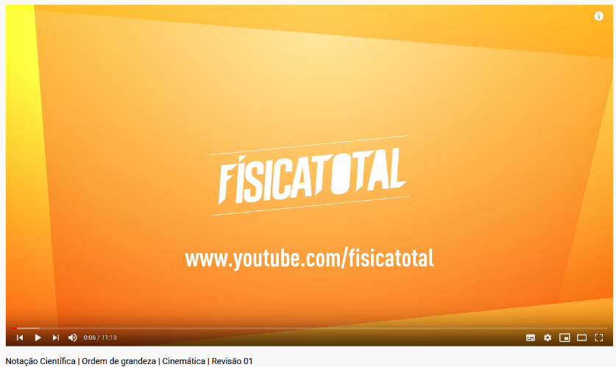
Canais e Youtubers educativos
• Um fenômeno contemporâneo, também, é o dos canais de YouTube, bem como de professores que se tornam verdadeiras “microcelebridades” (Pirula, de Biologia; Daniel Ferretto, de matemática) nesse ambiente.
• Há canais de todo tipo e formato, desde conteúdos gerais e tradicionais (matemática, línguas), até propostas de ensino de temáticas mais restritas e práticas (maquiagem, técnicas de foto e vídeo etc.), desses chamados “edutubers”.
• Um grande canal reúne uma série de professores e iniciativas desse tipo, o YouTube Edu (https://www.youtube.com/channel/UCs_n045yHUiC-CR2s8AjIwg)

Slide 16
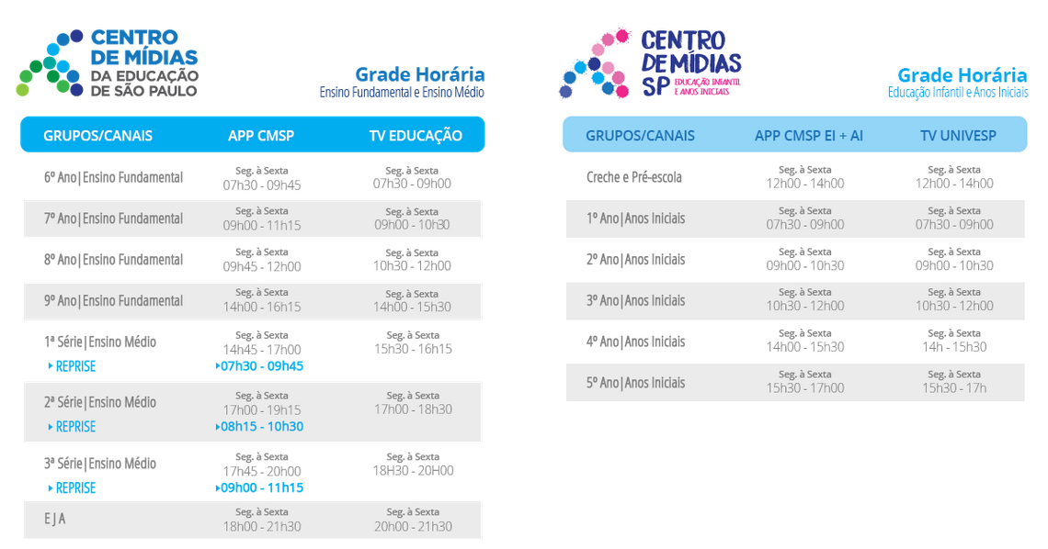
TV e vídeo na emergência da pandemia
• O formato teleaula ganha relevância no contexto da pandemia do covid 19, a partir da oportunidade de uso de canais de televisão digitais, bem como da internet, que passaram a veiculá-las.
• Nesse contexto, aparentemente, a questão da linguagem está em segundo plano, em função do modo emergencial como o uso da TV se impôs como solução quanto ao isolamento social dos estudantes.

Slide 17
Referências
Arbex, Dafne F.; Sens, André Luiz; Spanhol, Fernando. (2009) TV Digital Interativa e EAD: a produção de conteúdos para programas educativos. II Simpósio Internacional de Competências em Tecnologias Digitais Interativas na Educação, Campinas, SP, 13 a 16 out. Disponível em link.
Baccega, Maria Aparecida. (2002) Televisão e escola: aproximações e distanciamentos. XXV Congresso Brasileiro de Ciências da Comunicação, Salvador/BA, 1 a 5 set. Disponível em link.
Belloni, Maria Luiza. (2003) A televisão como ferramenta pedagógica na formação de professores. Educação e Pesquisa, v. 29, n. 2, jul./dez., p. 287-301. Disponível em link.
Draibe, Sônia M.; Perez, José Roberto Rus. (1999) O Programa TV Escola: desafios à introdução de novas tecnologias. Cadernos de Pesquisa, nº 106, p. 27-50, março. Disponível em link.
Fuenzalida, Valério. (2002) Por uma televisão pública para a América Latina. In: Rincón, Omar (org.). Televisão pública: do consumidor ao cidadão. São Paulo: Friedrich-Ebert-Stiftung, p. 155-200.

Slide 18
Referências
Maciel, Leandro Silvio Katzer Rezende. (2008) Projeto “João da Silva” - pioneirismo em teleducação matemática. IV Colóquio de História e Tecnologia no Ensino da Matemática. Rio de Janeiro, 5 a 9 de maio. Disponível em link.
Oliveira, Wellington Amarante. (2011) Uma breve história do ensino na TV brasileira durante o regime militar (1964-979). História Social, n. 20, primeiro semestre, p. 111-139. Disponível em link.
Paiva, Marlúcia Menezes de. (2013) As primeiras iniciativas da Teleducação no Brasil: os Projetos SACI e EXERN. Educação em Perspectiva, Viçosa, v. 4, n. 2, p. 271-293, jul./dez. Disponível em link.
Pinto, Mônica Dias. (2004) Educação e comunicação: experiência brasileira em televisão educativa. In: Tedesco, Juan Carlos (org.). Educação e Novas Tecnologias: esperança ou incerteza? São Paulo/Buenos Aires/Brasília: Cortez/IIPE/UNESCO, p. 151-164.
Rodrigues, Camila. (2012) Primeira novela educativa do Brasil sofreu com censura da ditadura, diz ator de “Gabriela”. UOL Educação, 25 de jul. Disponível em link.
Sacrini, Marcelo. (2006) Televisão digital interativa: expectativas de uso cultural e educativo. Comunicação & Educação, Ano XI, N. 3, set./dez., p. 353-364. Disponível em link.

